Slide 1
Представление. В аттестационную комиссию.
Выполнила учитель изобразительного искусства: Репина Елена Геннадьевна
МБОУ Мотыгинская СОШ № 2

Slide 3
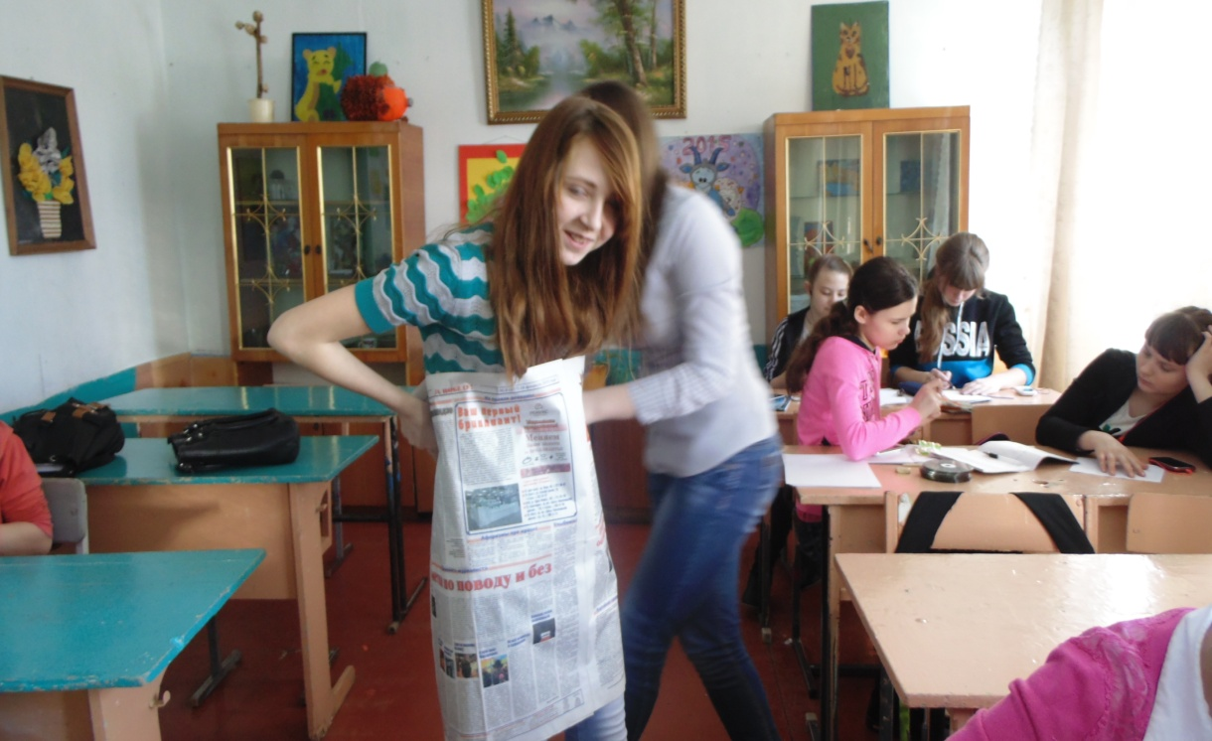

Slide 6
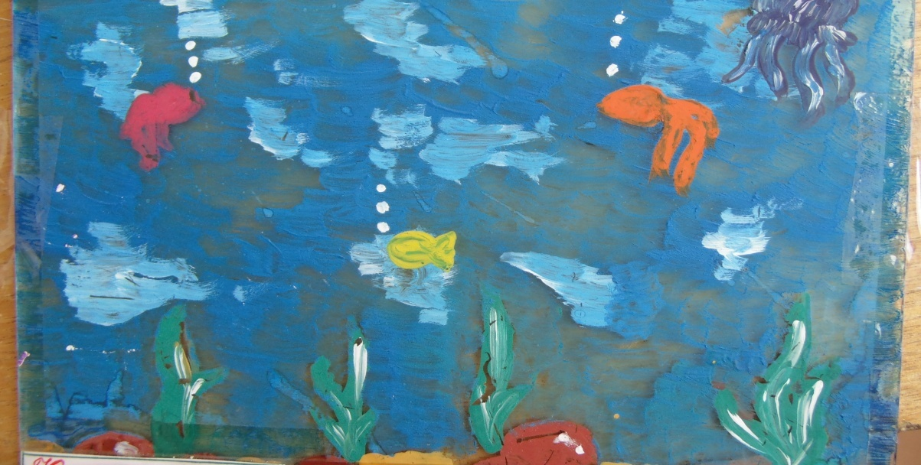
«Шагает осень по земле»

Slide 7
«Шагает осень по земле» «Цветочный мир»

Slide 8
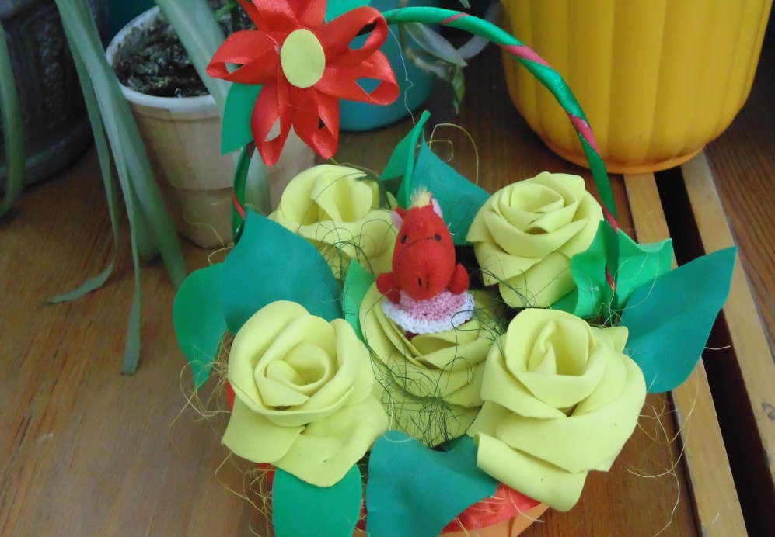
«Цветочный мир»

Slide 9
фестиваль «Ангорская жемчужина» год экологии, победа в номинации «Юмор»

Slide 10
Общешкольное мероприятие «Масленица»

Slide 11
фестиваль «Ангарская жемчужина»посвящена «90 лет Мотыгинскому району» 1 место

Slide 12
Спасибо за внимание

